Slide 1


Trabalho de Economia
PIB
Alunos:
Júlio Melo Campos - 22250349
Daniel Silveira Gonzalez - 22251338
Jakeline Gimaque de Mesquita - 22050618
Marinaldo de Souza Castro Junior - 22250356
Fabricio Lessa Lorenzi Filho - 22051554

Slide 2

SUMÁRIO
Definição de PIB
Como calcular o PIB
PIB nominal x PIB real
PIB per capita
PIB e desenvolvimento econômico
PIB e emprego
PIB e Política monetária
PIB e comércio internacional
Histórico no Brasil
Comparação internacional do PIB
Projeções

Slide 3


DEFINIÇÃO DO PIB

Slide 4


PARA QUE SERVE?
Medir a atividade econômica.
Analisar o crescimento econômico
Caminhos para melhoria da economia.
identificar as fragilidades econômicas
DEFINIÇÃO DO PIB
COMPONENTES DO PIB
Consumos.
Investimentos.
Gastos do Governo.
Expotações Liquidas

Slide 5
CÁLCULO DO PIB

Slide 6


CÁLCULO DO PIB
OFERTA
DEMANDA
PIB = agropecuária + indústria + serviços
PIB = C + I + G + (X-M)
Consumos.(C)
Investimentos.(I)
Gastos do Governo.(G)
Expotações Liquidas.(X-M)

Slide 7
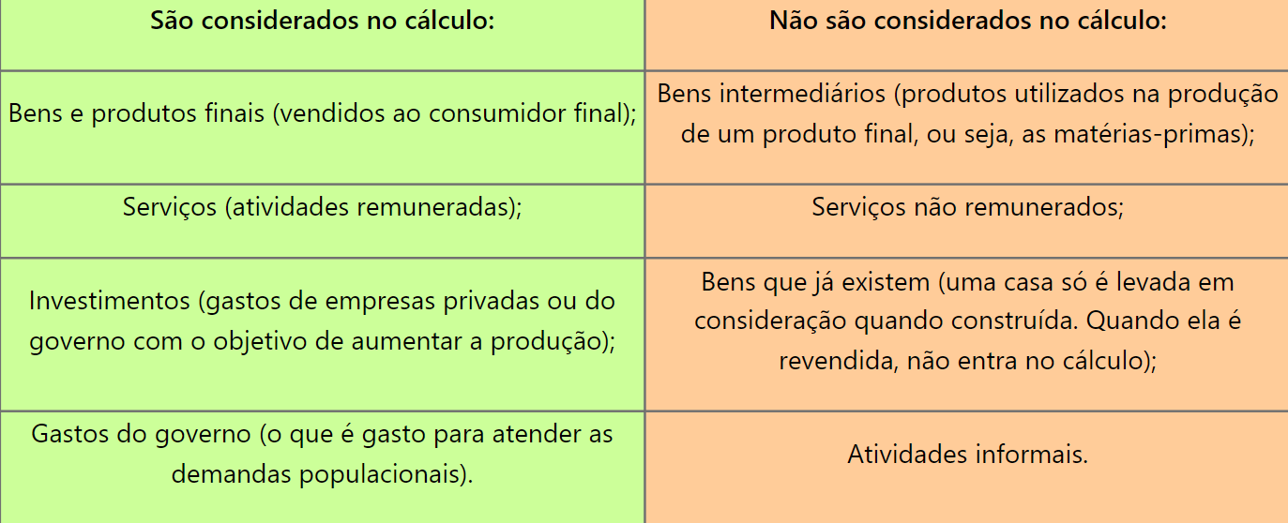
CÁLCULO DO PIB
Disponível em : https://brasilescola.uol.com.br/o-que-e/geografia/o-que-e-pib.htm

Slide 8
PIB Nominal x PIB Real

Slide 9
PIB Nominal x PIB Real
NOMINAL
REAL
Calculado a partir dos preços e valores de determinado produto ou serviços no momento de sua produção. Ou seja, baseado nos preços correntes. Considera as variações de inflação e deflação.
Calculado a partir do volume físico de um produto ou serviço. Ou seja, baseado em preços constantes de um ano específico. Não considera as variações de inflação e deflação.

Slide 10
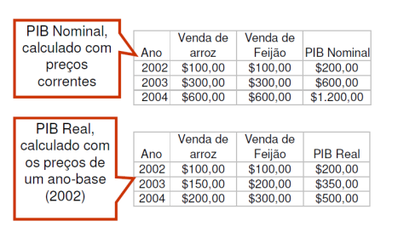
PIB Nominal x PIB Real
Disponível em: https://edisciplinas.usp.br/pluginfile.php/5515009/mod_resource/content/3/11%20Quantificando%20a%20renda%20nacional.pdf

Slide 11


PIB per capita

Slide 12

DEFINIÇÃO
Basicamente, a divisão do PIB pelo número de habitantes de uma determinada área, como estado ou país.
Segundo o IBGE, se refere a distribuição de renda em partes equilibradas.
PIB per capita
Significa que, teoricamente, quanto maior o PIB per capita, maior o acesso à qualidade de vida e serviços cada pessoa possui.
LOGO INDICADOR DE PADRÃO DE VIDA!

Slide 13
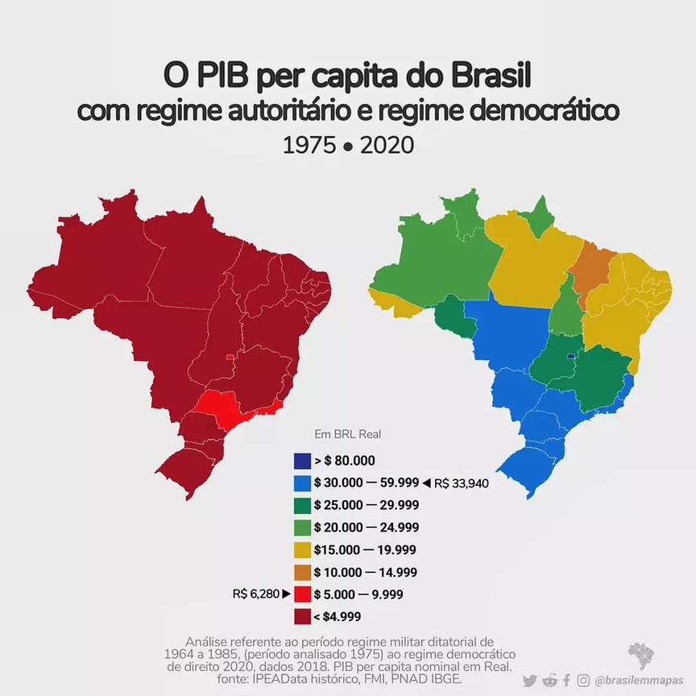
Observa-se abaixo o PIB per capita nos estados brasileiros
PIB per capita
Disponível em: IPEAData Histórico, FMI, PNAD IBGE

Slide 14
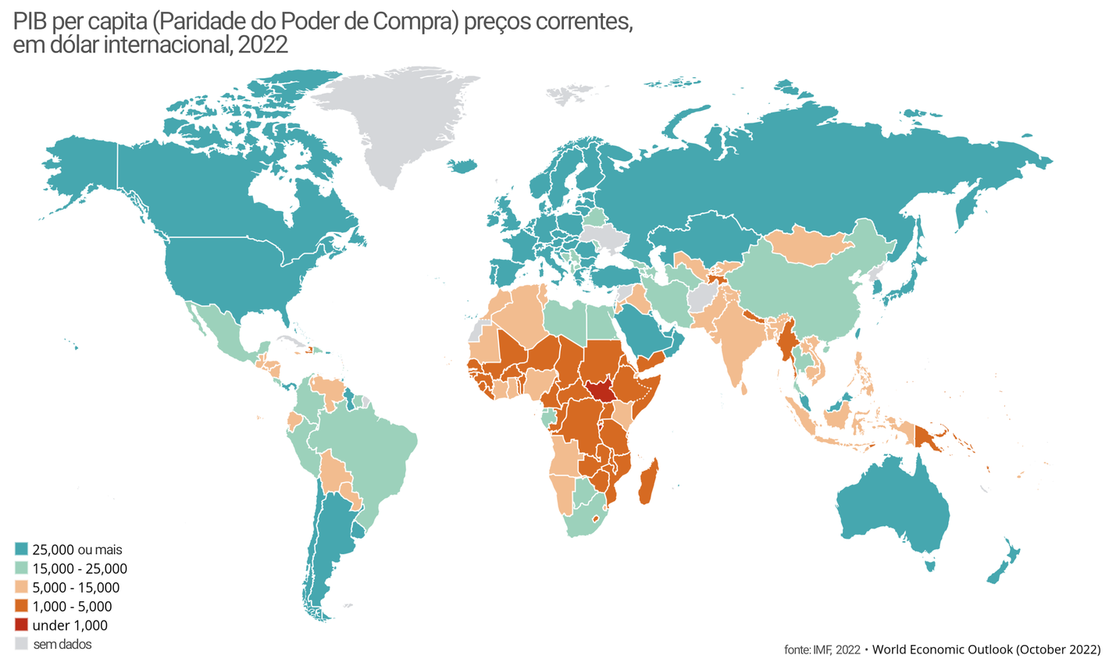
Observa-se abaixo o PIB per capita nos países do mundo
PIB per capita

Slide 15

PIB e Desenvolvimento Econômico

Slide 16
PIB e Desenvolvimento Econômico
PIB e Desenvolvimento Econômico
0 que é Desenvolvimento Econômico ?
Como se relaciona ao PIB?
Além do aumento na quantidade de bens e serviços produzidos por uma economia, implica em mudanças de caráter qualitativo
Tais indicadores são divididos em três dimensões:
Vida longa e saudável: Expectativa de vida ao nascer;
Acesso ao conhecimento: anos médios de estudos e anos esperados de escolaridade;
Padrão de vida decente: PIB per capta.
Logo, para estimar a qualidade de vida de uma população a ONU concebeu o Índice de Desenvolvimento Humano - IDH, possuindo vários indicadores relevantes com o intuito de avaliar o desenvolvimento econômico de uma população (Renda per capta, distribuição da renda, condições sanitárias, etc. )

Slide 17

PIB e Emprego

Slide 18


PIB e Emprego
podemos dizer que o crescimento do PIB está diretamente relacionado com a geração de empregos, assim como o aumento do número de empresas e possíveis investimentos.
O aumento das empresas e a geração de empregos têm como consequência o aumento da oferta dos produtos e serviços, o que contribui para o controle da inflação.

Slide 19


PIB e Política Monetária

Slide 20


PIB e Política Monetária
O que é política monetária?
Como se relacionam?
Conj. medidas
Controla a oferta
Custo do dinheiro
Selic
Taxa de juros
Inflação
Câmbio

Slide 21


PIB e Comércio Internacional

Slide 22


PIB e Comércio Internacional
Comércio internacional
Comércio internacional
PIB
PIB
Exportações
Importações
Investimento estrangeiro
Tamanho do mercado
Crescimento econômico
Competitividade

Slide 23

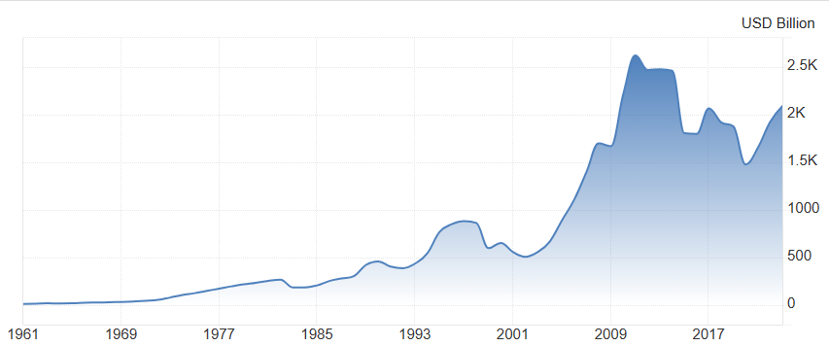

E no BRASIL ?
Desde 1960 a atualidade
Disponível em: https://www.macrotrends.net/global-metrics/countries/BRA/brazil/gdp

Slide 24
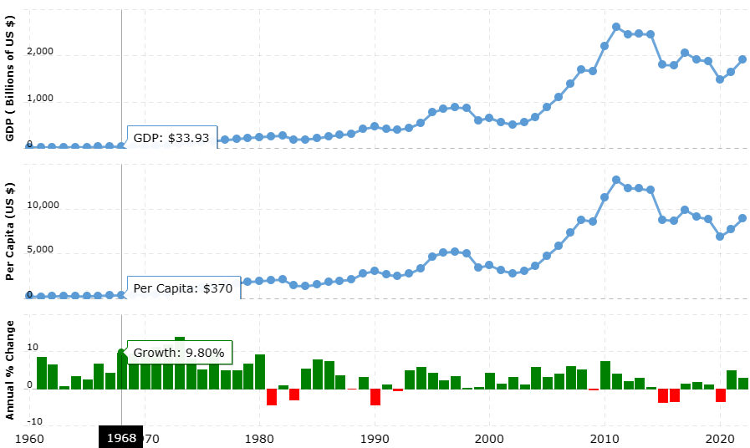
E no BRASIL ?
Milagre Economico
Disponível em: https://www.macrotrends.net/global-metrics/countries/BRA/brazil/gdp

Slide 25
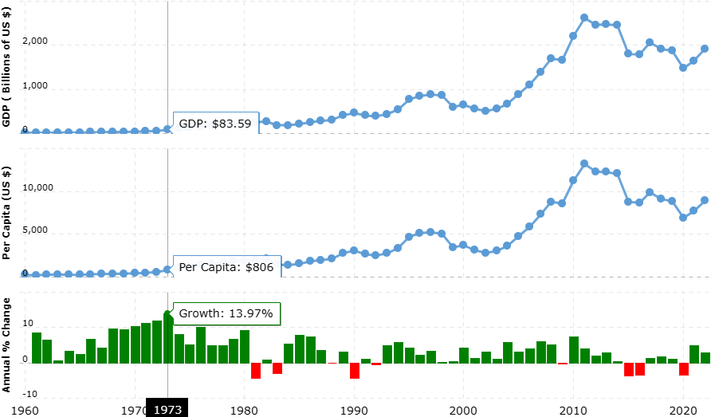
E no BRASIL ?
Milagre Economico
Disponível em: https://www.macrotrends.net/global-metrics/countries/BRA/brazil/gdp

Slide 26
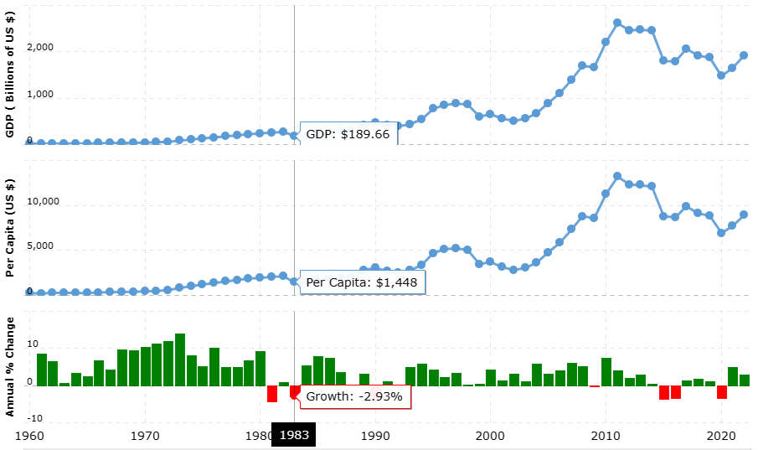
E no BRASIL ?
Hiperinflação (1983)
Disponível em: https://www.macrotrends.net/global-metrics/countries/BRA/brazil/gdp

Slide 27
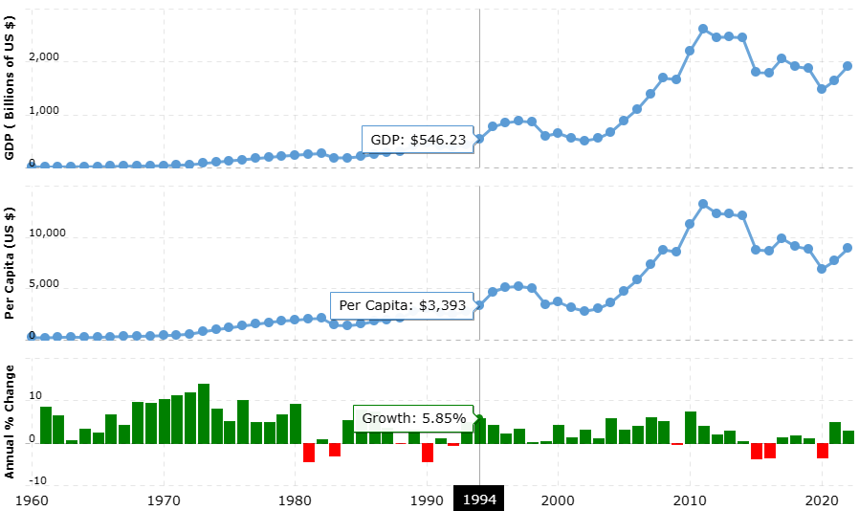
E no BRASIL ?
Plano Real (1994)
Disponível em: https://www.macrotrends.net/global-metrics/countries/BRA/brazil/gdp

Slide 28
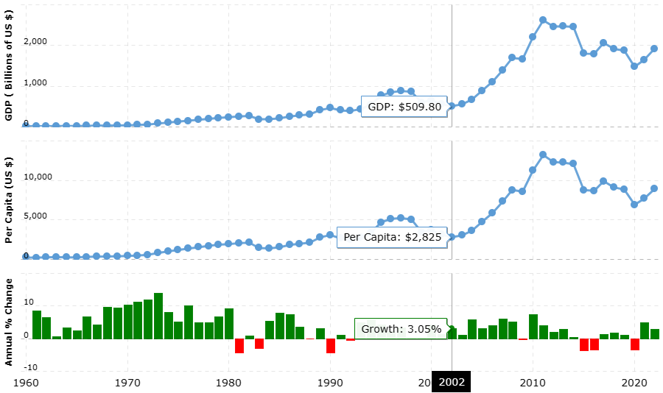
E no BRASIL ?
Bolha .com (2000-2002)
Disponível em: https://www.macrotrends.net/global-metrics/countries/BRA/brazil/gdp

Slide 29
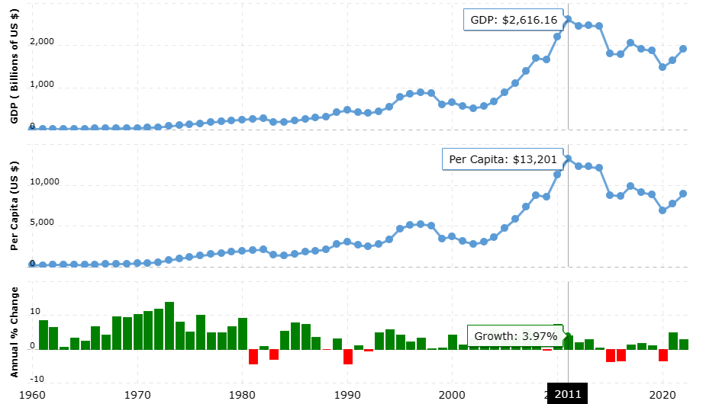
E no BRASIL ?
Boom das Commodities (2002-2014)
Disponível em: https://www.macrotrends.net/global-metrics/countries/BRA/brazil/gdp

Slide 30
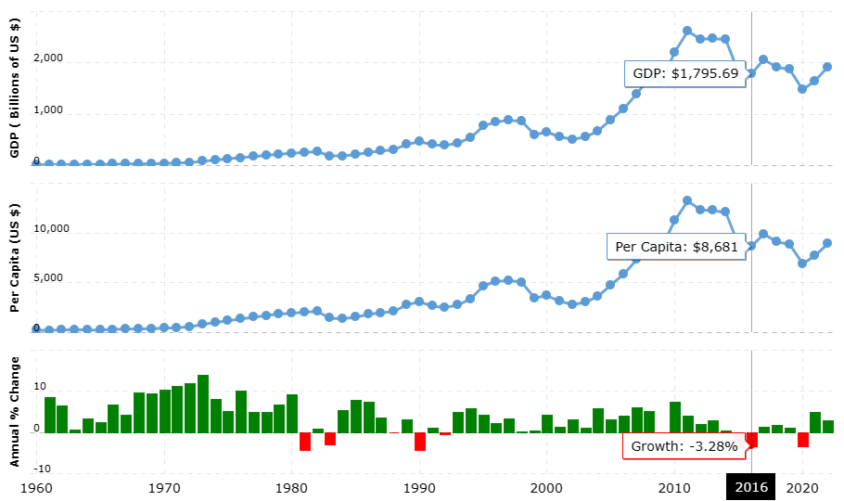
E no BRASIL ?
Impeachment de Dilma Rousseff (2015-2016)
Disponível em: https://www.macrotrends.net/global-metrics/countries/BRA/brazil/gdp

Slide 31

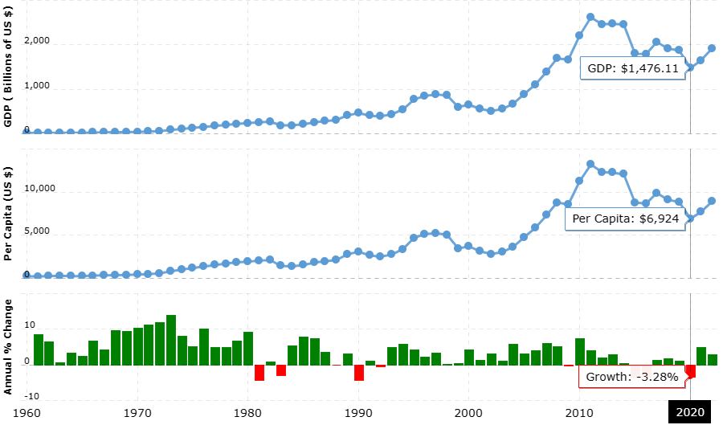

E no BRASIL ?
Pandemia (2020-2023)
Disponível em: https://www.macrotrends.net/global-metrics/countries/BRA/brazil/gdp

Slide 32
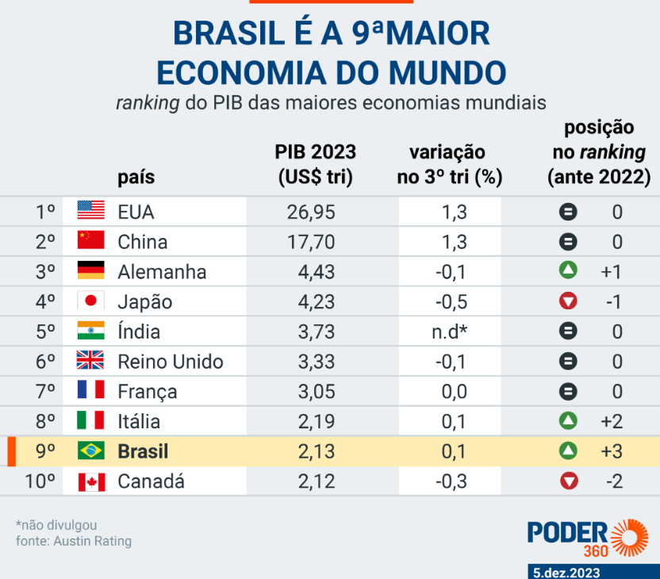
COMPARAÇÃO INTERNACIONAL
Disponível em: https://www.poder360.com.br/economia/pib-do-brasil/

Slide 33
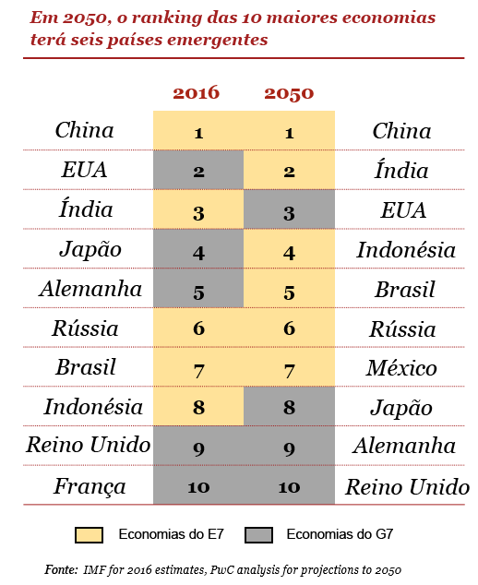
PROJEÇÕES
De acordo com o Goldman Sachs, as projeções para o Brasil entre 2030 e 2050 são:
2,8% entre 2030 e 2039
2,5% entre 2040 e 2049
A PwC Brasil prevê que o Brasil será a 5ª maior economia do mundo em 2050, com um PIB per capita de US$ 7.540.

Slide 34


Obrigado pela atençãoo!

